Slide 1
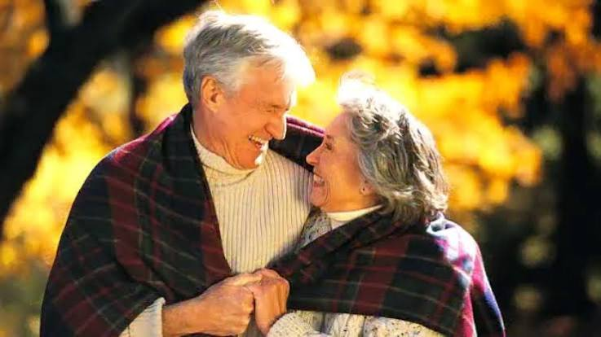
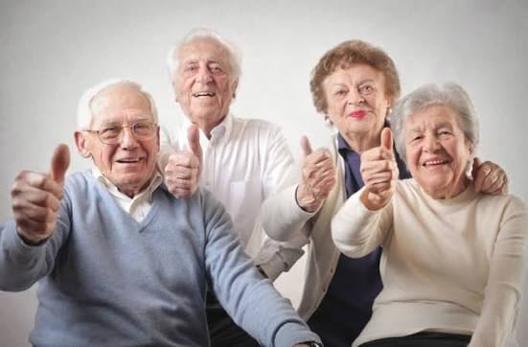
Про особенности людей пожилого возраста
Презентацию подготовила Л.И.Лагунчик - инструктор - валеолог
УЗ «Марьиногорская ЦРБ»

Slide 2

Главные особенности пожилых людей включают замедление физиологических процессов, снижение гибкости психики и изменение социальной роли при выходе на пенсию. Старение — это комплексный процесс, который затрагивает тело, когнитивные функции и характер человека.

Slide 3
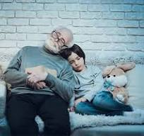
Основные внешние признаки старения
Изменения кожи: Кожа теряет эластичность, становится сухой, истончается и покрывается морщинами из-за снижения выработки коллагена и уменьшения подкожно-жирового слоя.
Поседение и поредение волос: Происходит из-за снижения активности пигментных клеток (меланоцитов) и замедления регенерации волосяных луковиц.
Изменение осанки: Из-за истончения межпозвоночных дисков и снижения плотности костей часто развивается возрастной кифоз (сутулость), а рост человека уменьшается на несколько сантиметров.
Трансформация контуров лица: Опущение мягких тканей (гравитационный птоз) и истончение костей черепа меняют овал лица, углубляя носогубные складки.

Slide 4
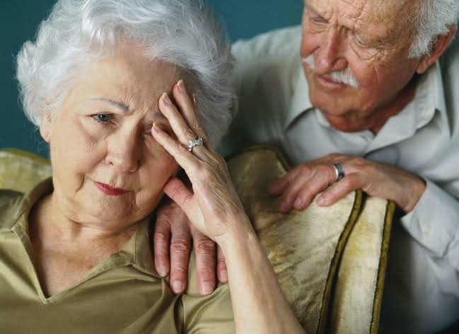

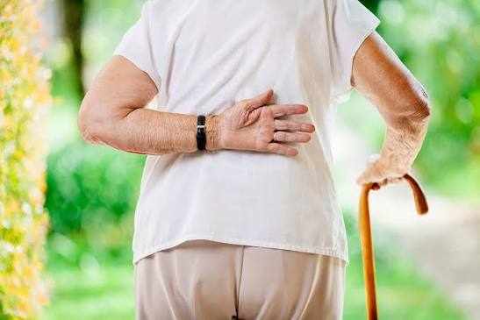
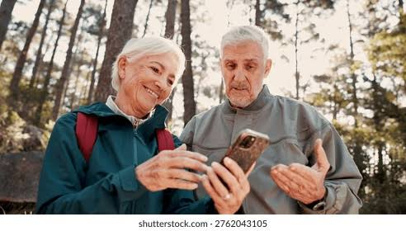
Скрытые внутренние процессы
Опорно-двигательный аппарат: Снижается мышечная масса (саркопения), кости становятся более хрупкими, а суставы теряют гибкость.
Сердечно-сосудистая система: Стенки сосудов теряют эластичность и уплотняются, что часто приводит к повышению артериального давления.
Снижение скорости реакций: Движения пожилых людей становятся более медленными и плавными, ухудшается общая координация и точность мелкой моторики.

Slide 5
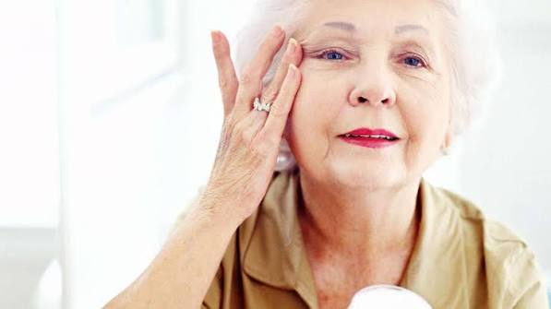
Физиологические особенности
Снижение сенсорного восприятия: ухудшаются зрение и слух.
Замедление реакций: падает скорость движений и координация.
Ослабление иммунитета: снижается защита от инфекций и токсинов.
Хронические заболевания: накапливаются проблемы с суставами, сердцем и сосудами.
Изменения кожи и костей: кожа теряет эластичность, кости становятся хрупкими.

Slide 6
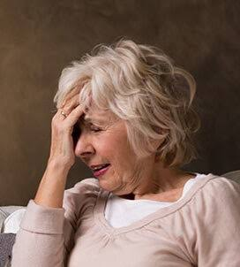
Психологические и когнитивные изменения
Ухудшение памяти: ослабевает способность запоминать новую информацию.
Сужение внимания: становится трудно совмещать несколько дел одновременно.
Снижение гибкости психики: пожилым людям тяжело адаптироваться к переменам.
Фиксация на прошлом: воспоминания часто становятся важнее настоящего.
Эгоцентризм и обидчивость: ослабевает внутренний контроль над эмоциями

Slide 7
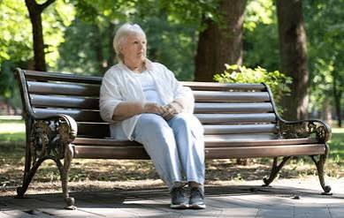
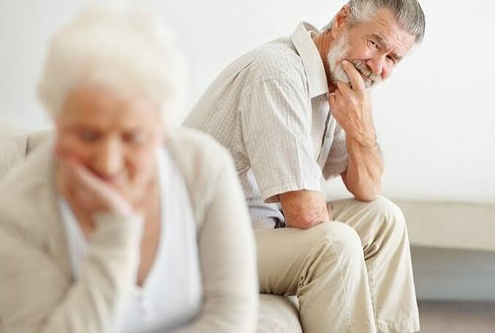
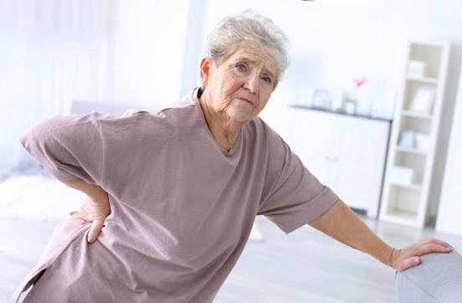

Социально-поведенческие маркеры
Потеря прежнего статуса: выход на пенсию часто вызывает чувство ненужности.
Дефицит общения: сужается круг друзей, возрастает страх одиночества.
Повышенная бережливость: появляется осторожность в тратах и запасливость.
Фокус на здоровье: разговоры и мысли часто концентрируются на самочувствии.

Slide 8
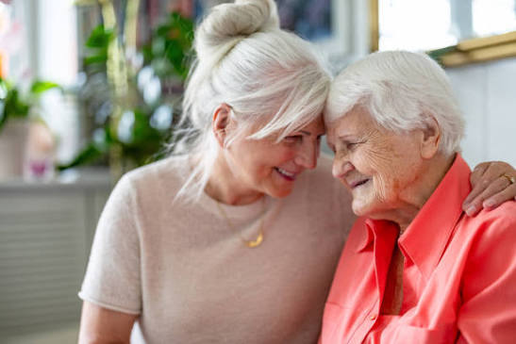
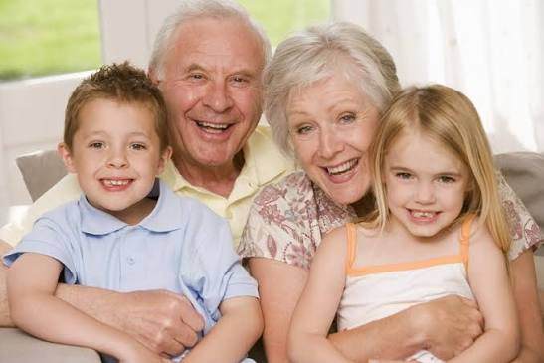
Ухудшение здоровья и зависимость от других людей, могут «загнать в угол» пожилого человека. Он может начать чувствовать себя лишним, обузой. Ваша задача, общаясь с таким человеком спокойно и уверенно, попытаться повысить его самооценку, не допускать ситуаций, приближающих его к стрессу. Не напоминайте ему о его старости. Вместо этого похвалите его за то, что у него получается: улыбаться («Как Вы хорошо держитесь!»), ходить на прогулки («Как здорово, что ты заботишься о своем здоровье!») и т.п.
Поддерживайте в нем самостоятельность. Не лишайте пожилого человека возможности чувствовать себя способным сделать что-то полезное, даже если это будет что-то совсем неважное. Внося свою малую лепту в общий быт, он сохраняет свое самоуважение и чувствует себя полноценным членом семьи.

Slide 9
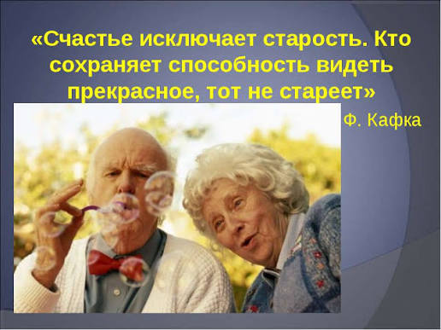

Slide 10

Спасибо за внимание!

